Slide 1
Comité Gobierno Corporativo
3 de agosto de 2017

Slide 2

Orden del día Comité Gobierno Corporativo
3 de agosto de 2017
1. Verificación del quórum.
2. Lectura y aprobación del orden del día.
3. Aprobación de las Actas 22, 23, 24, 25 y 26 correspondiente a las sesiones ordinarias y extraordinarias.
9. Proposiciones y varios.
6. Informe de la Comisión de Regulación.
7. Presentación del Cronograma de Ajustes de los Documentos Corporativos y Metodología de trabajo.
4. Seguimiento de Tareas.
5. Revisión Cronograma de plan de trabajo del Comité II Semestre.
8. Capacitaciones.

Slide 3
4. Seguimiento a tareas.

Slide 4
4. Seguimiento Tareas.
4.1 Capacitaciones
4.1.1 Junta Directiva – Sesión de Fortalecimiento Riesgo - Auditoría
4.1.2. Código de Buen Gobierno y obligatorias – Gestión Humana

Slide 5
La Secretaria informa que dentro de las actividades de fortalecimiento pendientes se incluirá una capacitación en la Junta Ordinaria en temas relacionados con los Sistemas de Administración de Riesgos y el Sistema de Control Interno.
4.1.1 Junta Directiva.

Slide 6
5. Revisión cronograma del plan de trabajo del Comité II Semestre.

Slide 7
5. Revisión cronograma del plan de trabajo del Comité II Semestre.

Slide 8
5. Revisión del Cronograma de plan de trabajo del Comité II Semestre.
a. Definiciones de Políticas de Alta Gerencia
b. Seguimiento implementación Política Salarial.
c. Definición de Evaluación de la Junta Directiva.
d. Definiciones de Políticas de Revelación de Información.
e. Definiciones de Políticas de Partes Vinculadas.
f. Seguimiento Estrategia Corporativa BMC, previa a la Junta Especial.

Slide 9
a. Definiciones de Políticas de Alta Gerencia.
Diseño de Evaluación de desempeño – Agosto a Octubre.
Mecanismo o proceso mediante el cual una organización mide según las métricas establecidas la contribución del Colaborador.
Salarial - Agosto a Diciembre.
Propuesta de desembolso Bono variable de Alta Gerencia
Sucesión - Agosto a Diciembre.
incluido dentro de revisión de estructuras.

Slide 10
b. Seguimiento implementación Política Salarial Alta Gerencia.

Slide 11
Facultad del Comité de Gobierno
Atendiendo lo instruido en sesión del mes de mayo por la Junta Directiva y dando cumplimiento a las funciones del Art. 41 de los Estatutos, y el deber del Comité de apoyar a la Junta Directiva en el ejercicio de sus funciones de carácter decisorio o de asesoramiento asociadas a las materias de nombramientos y remuneración de los miembros de la Alta Gerencia, el Comité debe presentar el seguimiento de la implementación de la Política Salarial en la Alta Gerencia, la cual comprende:
Presidente
Vicepresidentes
Secretaria General
Auditoria
Riesgos

Slide 12
Información General
Status Quo Dirección de Gestión Humana - Procesos
Mapa de Cargos Alta Gerencia
Status Quo Procesos Gestión Humana
Estructura Alta Gerencia
Estudio Estructura Auditoria Interna
Estructura
Mapa de Cargos
Cronograma Prioridades Gestión Humana
Cronograma
Revisión Cargos Prioritarios
Revisión y Análisis Estructura
Propuesta

Slide 13
Status Quo Dirección Gestión Humana - Procesos

Slide 14
Statu Quo Gestión Humana por Procesos
Gestión del Talento Humano
Planeación del Talento
Selección y Vinculación
Compensación y Beneficios
Desarrollo del Talento
Bienestar
SG-SST
Planeación estratégica
Compensación y estructura salarial
Capacitación y entrenamiento
Actividades de Bienestar
Documentación
Reclutamiento
Selección de personal
D. Profesional y Plan de Carrera
Políticas del área
Beneficios
Reconocimientos
Implementación
Análisis y diseño de cargos
Bono Variable
Re- definición
ANS´s
Evaluaciones de desempeño
Contratación
Divulgación
Inducción Corporativa
Evaluación de Competencias.
Plan de Emergencias
Marco Legal
Retención.
Comités de
SG-SST
Comunicación Interna
Convenciones:
Crítico
En proceso
Desarrollado

Slide 15
Mapa de Cargos Alta Gerencia
*

Slide 16
Alta Gerencia
JUNTA DIRECTIVA
Secretaria General
Veronica Larrotta Medina
Presidente
Rafael Mejía López
Dirección de Riesgos
Miguel Ángel Monroy Diaz
Dirección de Auditoría Interna
Doris Rojas Rincón
Vicepresidente Ejecutivo
Luis Fernando Forero Gómez
VP. de Estudios Económicos
Y Desarrollo de Negocios
Carlos A. del Valle Arellano
VP. de Mercados Eficientes
Y Financiación no Bancaria
Ma. Eugenia Araujo Majana
VP. de Operaciones
Nohora H. Cruz Pinilla
VP. Financiera y
Administrativa
Diana P. Longas Gómez

Slide 17
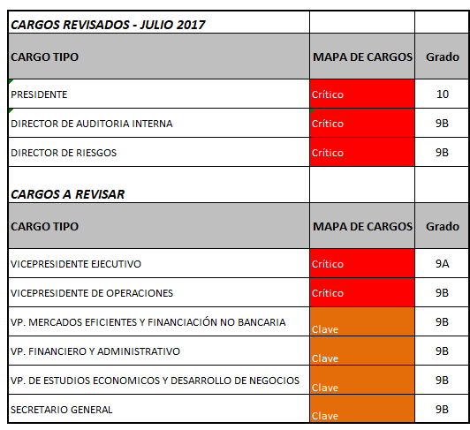
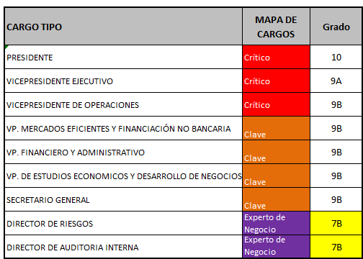
Mapa de Cargos – Alta Gerencia
General

Slide 18
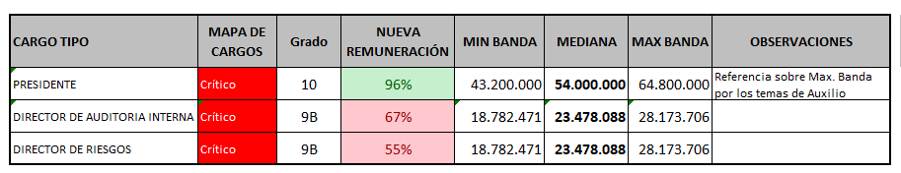
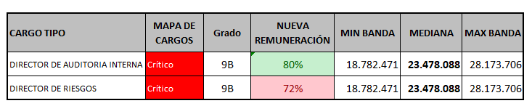
Revisión Cargos – Julio 2017
Ajustes Casos Prioritarios
Ajustes Corto Plazo : 6 meses
Nota: los valores de mínimo, mediana y máximo de banda no son estáticos en el tiempo y deberán ser actualizados para el año 2018, previa actualización

Slide 19
Estudio Estructura Auditoría Interna

Slide 20
Estructura Dirección de Auditoría
Profesional Sénior
René Contreras Florian
Objetivo:
Proveer a los órganos sociales de Dirección y Administración una evaluación independiente de los procesos de gestión de riesgos, control y gobierno de la Bolsa, fundamentada en criterios de independencia y objetividad, dirigidos a añadir valor a tales procesos y determinar la aplicación de los principios de Autorregulación, Autogestión y Autocontrol que garanticen la efectividad del Sistema de Control Interno (SCI).
Responsabilidades:
Gestionar efectivamente los planes y las actividades de la auditoría interna.
Planificar, organizar y supervisar las labores de la Dirección de Auditoría Interna.
Evaluar la aplicación de las normas vigentes, políticas y procedimientos de la Bolsa.
Cargos Asignados:
4 personas.
Profesional Médium
Yamile López Ávila
Directora de
Auditoría Interna
Doris Rojas Rincón
Profesional Médium
Rodrigo Moreno Pérez
Profesional Junior
Yuly D. Quiceno Russi
ROTACIÓN AUDITORÍA
Año | Estadística
2016 | 20%
I Semestre 2017 | 20%
En Enero de 2016, se presentó una vacante en Auditoria en razón a los resultados de concurso interno para la Dirección de Riesgos, por lo que esta posición se cubrió con personal externo.
En Enero de 2017, se presentó un retiro voluntario, y la vacante se cubrió con personal externo.

Slide 21
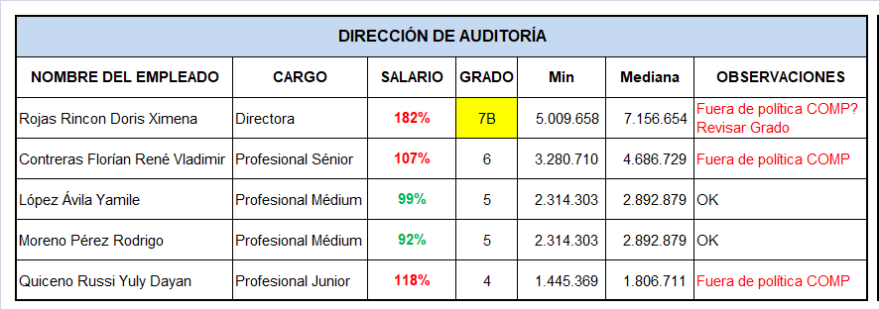
Revisión Compensación -Dirección de Auditoría
Etapa I:
Como primer paso se procedió a realizar una revisión de la compensación actual del área en comparación a la Política de Compensación aprobada.
En esta revisión, se identificaron unos casos fuera de Política de COMP y el de la Directora en particular llama la atención en su grado de valoración, por lo que como parte del proceso de revisión de estructuras de la bolsa y en línea con la solicitud de la Junta Directiva de un análisis profundo del área, se procedió a realizar y analizar en profundidad la estructura, perfiles, responsabilidades y grados.

Slide 22
Análisis de Estructura -Dirección de Auditoría
Etapa II:
Esta etapa consiste en un análisis mas profundo de la estructura y el cual se divide en diferentes actividades:
Entendimiento del área y su organización interna.
Análisis de funciones y cargas de trabajo.
Actualización de los Formatos de Perfil y Descripción de Cargos del área.
Actualización valoraciones de cargo.
Elaboración propuesta de alineación a la estrategia y/o política de compensación.
Presentación de la propuesta a la VP. Ejecutiva y/o VP. o Dirección en análisis.
Planificación y ejecución de los cambios.
Seguimiento al plan y/o cambios.

Slide 23
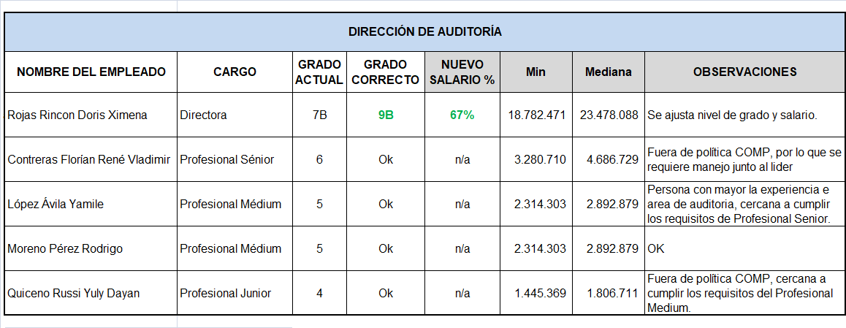
Propuesta de Ajuste-Dirección de Auditoría
Ajustes:
Actualización del grado del rol de la Dirección de Auditoria Interna y ajuste salarial, programación de actualizaciones de cargo en el caso de Yamile Lopez y Yuly Quiceno, dado que desarrollan y tienes responsabilidades de un nivel de cargo superior en la escala y están cercanas a cumplir los requisitos para re-categorización del cargo

Slide 24
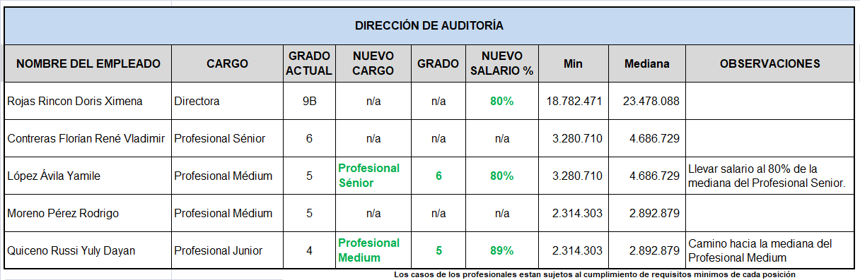
Propuesta de Ajuste-Dirección de Auditoría
Ajustes Corto Plazo: 6 meses
Continuar con el camino de llevar el salario de la Directora de Auditoria Interna a la mediana de la política salarial de su grado y aplicar asensos de rol para Yamile Lopez y Yuly Quiceno, dado que para esa fecha cumplirian los requisitos de cada uno de los roles.

Slide 25
Gobierno Corporativo

Slide 26
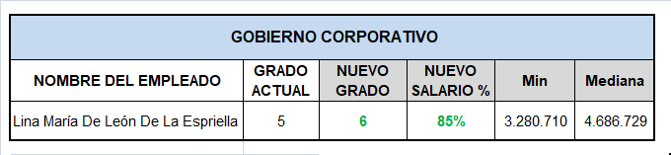
Camino Consolidación área Gobierno Corporativo
En línea con la estrategia de la Bolsa en relación al posicionamiento de la compañía y avance requeridos en materia de Gobierno corporativo, se procede a evaluar dentro de la estructura de La Bolsa la consolidación y apertura de la línea de negocio de Asuntos Corporativos, encargada de coordinar bajo las directrices de la Vicepresidencia Ejecutiva, las acciones encaminadas a la implementación de un modelo de Gobierno Corporativo para la Bolsa mercantil de Colombia, basado en el cumplimento de las buenas prácticas definidas en Código País y encaminado en un largo plazo al despliegue de un gobierno corporativo para nuestras firmas comisionistas.

Slide 27
Cronograma Prioridades Gestión Humana

Slide 28
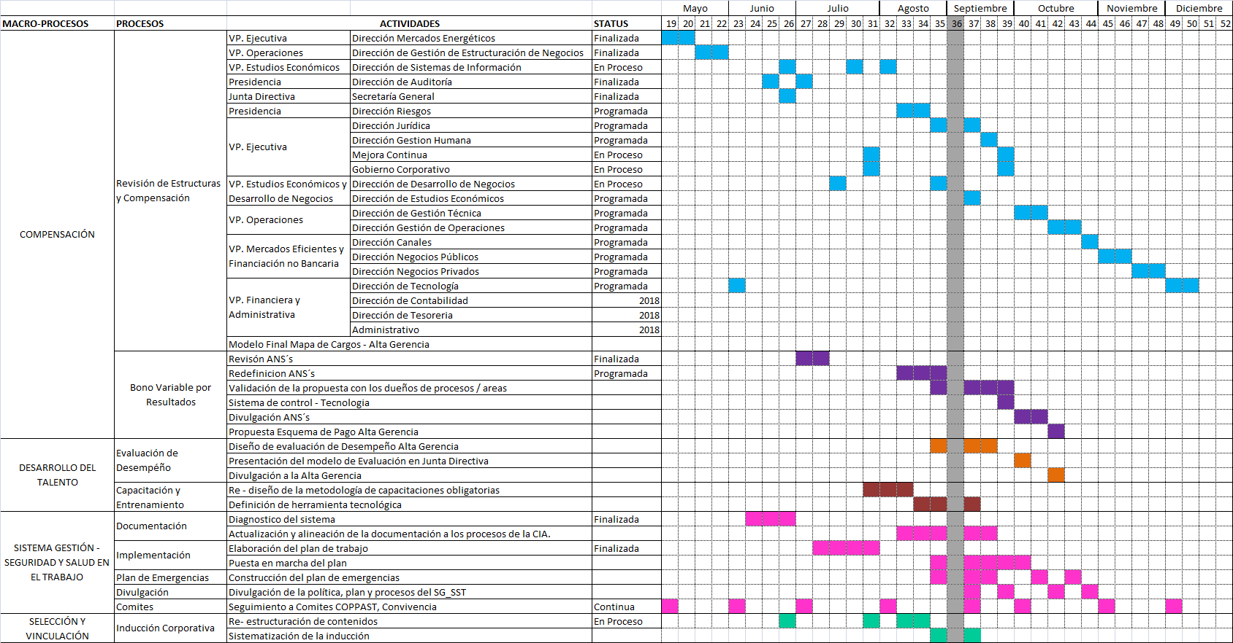
Cronograma

Slide 29
c. Definición de Evaluación de la Junta Directiva.
Actualmente estamos pendientes de la propuesta económica de IAAG para ampliar el contrato existente y continuar con el proceso de evaluación de la Junta con el acompañamiento del Consultor, el cual deberá desarrollarse de acuerdo con el cronograma aprobado por el Comité en el mes diciembre.

Slide 30
d. Definiciones de Políticas de Revelación de Información (agosto - octubre).
Política de Revelación de Información
Son los lineamientos que debe seguir la entidad para revelar o suministrar información propia, cuando corresponda de acuerdo a las normas legales aplicables en forma oportuna.
Ésta política se sustenta en el principio de la transparencia, dentro de los límites de la Ley, la reserva empresarial y tiene como objetivo garantizar que los accionistas y las partes vinculadas cuenten con la información necesaria.

Slide 31
e. Definiciones de Políticas de Partes Vinculadas. (agosto - diciembre).
Definición de Partes Vinculadas
Una parte se considerara vinculada con otra parte si una de ellas tiene la posibilidad de ejercer control sobre la otra, o de ejercer influencia significativa sobre ella al tomar sus decisiones financieras y operativas.
Política de Operaciones entre Partes Vinculadas
Son lineamientos generales que tienen como propósito regular las operaciones entre partes relacionadas de tal forma que se celebren en términos de transparencia, equidad e imparcialidad, y se reflejen debidamente en los estados financieros bajo las buenas prácticas de Gobierno Corporativo.

Slide 32
e. Definiciones de Políticas de Partes Vinculadas. (agosto - diciembre).
La política de la sociedad sobre operaciones con vinculadas puede abordar los siguientes aspectos de acuerdo con la recomendación 22.2 del Código País:
Valoración. Debe ser realizada por Comité de Auditoría y debe ponerse a consideración de la Junta Directiva a través de un informe.
Aprobación: las operaciones deben ser aprobadas por la Junta Directiva con exclusión de la parte interesada y dependiendo de la complejidad y el volumen de la operación por la Asamblea General de Accionistas.
Revelación: se hace una vez al año a través de los Estados financieros de acuerdo con esquema planteado por las NIIF.
La medida 22.3 del Código País prevé que no requiera de autorización expresa por parte de la Junta Directiva, las operaciones vinculadas recurrente propias del giro ordinario realizadas en virtud de contratos de adhesión o contratos marco generales, cuya condición están perfectamente estandarizadas en las cuales se apliquen precios de mercados.

Slide 33
f. Seguimiento Estrategia Corporativa BMC, previa a la Junta Especial.

Slide 34
Organigrama
Indicadores y Aspectos Financieros
Objetivos
Indicadores Financieros
Número de Cargos Asignados
Estado y comportamiento Líneas de Negocio
Volumen de Operaciones
Evolución de los últimos 3 años
Funciones y Responsabilidades
Aspectos Financieros
Plan Estratégico
Avances en Estrategia Corporativa

Slide 35
Plan estratégico
Corporativo
Tecnología

Slide 36
Objetivos Estratégicos
Mega 2015 - 2025
En el año 2025 la BMC será una compañía con ingresos de COP 100.000 MM y un margen Ebitda del 30%”, y un 30% de ingresos en nuevos negocios.
Construir sobre el Registro, un negocio de Financiación
Ampliar convenios con el gobierno
Consolidar el MCP como plataforma para operadores sociales
Fortalecer Información valiosa

Slide 37
Plan Estratégico de la Bolsa Horizontes de crecimiento
Mercado de facturas
Negocio de información
Creación de mercados eficientes
Financiación no bancaria
Horizonte 4
Explorar
Horizonte 3
Experimentar
Horizonte 2
Escalar
Horizonte 1
Explotar

Slide 38
Organigrama
Objetivos
Funciones y Responsabilidades
Número de Cargos Asignados

Slide 39
Estructura Organizacional
Introducción
Como parte de la estrategia de la Bolsa planteada para el periodo 2015 a 2025 con la MEGA de alcanzar unos ingresos de $ 100 mil millones, con un margen EBITDA de 30%; se diseño una arquitectura institucional que respondiera a estos retos, asegurara una gestión de calidad y propiciara escenarios de optimización de procesos e identificación de oportunidades de negocio.
En este sentido, la estructura organizacional de la Bolsa se fundamenta en los individuos y sus relaciones con los demás, potenciando las competencias y habilidades de cada uno de los elementos que la integran, propiciando el trabajo en equipo y la construcción de sinergias que aseguren los mejores resultados para la organización.
A continuación el detalle de la misma.

Slide 40
Estructura Organizacional
Asamblea de Accionistas
Cámara Disciplinaria
Junta Directiva
Área de Seguimiento
Secretaria General
Presidencia
Dir. Comunicaciones y
Relaciones Públicas
Dirección de Riesgos
Dirección de Auditoría
Vicepresidencia Ejecutiva
Dirección de Gestión Humana
Dirección Jurídica
Dirección Mercados
Energéticos
Vp de Mercados Eficiente
Financiación No Bancaria
Vp de Estudios Económicos y
Desarrollo de Negocios
Vp de Operaciones
Vp Financiera y
Administrativa

Slide 41
Presidencia
Presidente
Rafael Mejía López
Dirección de Riesgos
Miguel Ángel Monroy Diaz
Dir. Comunicaciones
y Relaciones Públicas
Olga Lucía Cárdenas Barrios
Dirección de Auditoría Interna
Doris Rojas Rincón
Vicepresidente Ejecutivo
Luis Fernando Forero Gómez
VP. de Estudios Económicos
Y Desarrollo de Negocios
Carlos A. del Valle Arellano
VP. de Mercados Eficientes
Y Financiación no Bancaria
Ma. Eugenia Araujo Majana
VP. de Operaciones
Nohora H. Cruz Pinilla
VP. Financiera y
Administrativa
Diana P. Longas Gómez

Slide 42
Presidencia
Objetivo:
Liderar la compañía para alcanzar las metas definidas en la MEGA 2025, diseñando, planeando y ejecutando las directrices que en ese sentido debe cumplir la organización.
Responsabilidades:
Diseñar, planear y definir las estrategias que orienten al cumplimiento del Plan Estratégico de la Bolsa.
Ejecutar y hacer cumplir las decisiones de la Asamblea y de la Junta Directiva.
Representar a la BMC a través del continuo relacionamiento con el público objeto de la Bolsa.
Cargos Asignados:
5 Vicepresidencias + 3 Direcciones + 2 personas Directas.

Slide 43
Vicepresidencia Ejecutiva
Presidente
Rafael Mejía López
Vicepresidente Ejecutivo
Luis Fernando Forero Gómez
Dirección de Jurídica
Mónica María Castilla Gómez
Dirección de Mercados
Energéticos
Juan Carlos Neira Londoño
Dirección de Gestión Humana
Maria Fernanda Borja Bacca
VP. de Estudios Económicos
Y Desarrollo de Negocios
Carlos A. del Valle Arellano
VP. de Mercados Eficientes
Y Financiación no Bancaria
Ma. Eugenia Araujo Majana
VP. de Operaciones
Nohora H. Cruz Pinilla
VP. Financiera y
Administrativa
Diana P. Longas Gómez

Slide 44
Vicepresidencia Ejecutiva
Objetivo:
Liderar y llevar a cabo, con la orientación y liderazgo del Presidente de la Bolsa, la coordinación e implementación de la estrategia corporativa de la BMC, a partir de la orientación y supervisión del desarrollo de los roles funcionales y responsabilidades de cada las Vicepresidencias y Direcciones a cargo.
Responsabilidades:
Asegurar el cumplimiento de la estrategia corporativa, según los lineamientos de la Presidencia a través de la coordinación interna de las Vicepresidencias y Direcciones a su cargo.
Definir las políticas de gestión humana, asuntos jurídicos, mejora continua, gobierno corporativo y mercados energéticos.
Cargos Asignados:
11 personas.

Slide 45
Vicepresidencia de Estudios Económicos y Desarrollo de Negocios.
Objetivo:
Posicionar a la BMC como referente de información por medio del suministro oportuno y eficiente de precios, estadísticas y sectores, además de generar estrategias que permitan la identificación de posibles negocios o productos rentables para la organización velando por el desarrollo de los mismos.
Responsabilidades:
Diseñar y planificar la puesta en marcha de estrategias dirigidas al desarrollo de nuevos productos, basado en la investigación y proyección de análisis de mercados, estudios e investigaciones sobre los mercados relevantes, actuales y potenciales de la BMC.
Diseñar, orientar y supervisar la puesta en marcha del sistema de información de la BMC, velando porque sea confiable y oportuno.
Cargos Asignados:
3 personas.
Desarrollo de
Negocios
Diana P. Jiménez Rojas
VP. de Estudios
Económicos
Y Desarrollo de Negocios
Carlos A. del Valle Arellano
Estudios
Económicos
Jairo A. Olarte Castillo
Sistemas de
Información
Jonathan Ardila Galvis

Slide 46
Vicepresidencia de Mercados Eficientes y Financiación No Bancaria.
Objetivo:
Diseñar, implementar y ejecutar la estrategia comercial para el desarrollo de los negocios actuales de la Bolsa y consecución de nuevos negocios, velando por el cumplimiento del logro de los objetivos organizacionales comerciales.
Responsabilidades:
Garantizar el cumplimiento de las metas comerciales, haciendo seguimiento constante y apoyando la gestión.
Definir estrategias de creación de canales de comunicación y relacionamiento efectivos y oportunos, adaptados a las necesidades del mercados para generar una sinergia en el mismo.
Cargos Asignados:
3 personas.
Negocios Públicos
Juan D. González Melo
VP. de Mercados Eficientes
y Financiación no
Bancaria
Ma. Eugenia Araujo Majana
Negocios Privados
Sebastian Moya Parra
Canales
Sebastian Londoño Carulla

Slide 47
Vicepresidencia de Operaciones
Objetivo:
Velar por el correcto funcionamiento del back office de la Bolsa y los escenarios de negociación, con base en las normativa aplicable, ofreciendo transparencia y eficacia al mercado.
Responsabilidades:
Asegurar la transparencia, oportunidad y confiabilidad del registro de operaciones de mercado abierto y registro de facturas, velando por el adecuado desarrollo de los mecanismos de negociación que provee la Bolsa.
Estructurar y liderar la administración de los convenios entre la BMC y el gobierno.
Cargos Asignados:
4 personas.
Gestión Técnica
Carlos A. Prieto Rueda
VP. de Operaciones
Nohora H. Cruz Pinilla
Gestión
Estructuración de Negocios
Ingrid C. Gómez Cortés
Gestión de Operaciones
Lina M. Hernández Suárez

Slide 48
Vicepresidencia Financiera y Administrativa
Objetivo:
Generar estrategias que permitan la adecuada gestión de los recursos financieros, administrativos y tecnológicos de la compañía, velando por transmitir información financiera y gerencial confiable y oportuna.
Responsabilidades:
Diseñar, implementar y hacer seguimiento a estrategias que permitan la adecuada gestión de los recursos administrativos y financieros, velando por transmitir información financiera y gerencial confiable y oportuna.
Diseñar estrategias que permitan velar por el correcto funcionamiento tecnológico de la organización.
Cargos Asignados:
9 personas.
Contabilidad
Nuvia Valencia Malagón
VP. Financiera y
Administrativa
Diana P. Longas Gómez
Tesorería
Yesmith Garzón
Tecnología
Carolina Torres Macias

Slide 49
Vicepresidencia Financiera y Administrativa
Objetivo:
Asegurar que los recursos físicos, logísticos, infraestructura y liquidación de nómina sean de calidad y oportunos con el fin de satisfacer el cliente interno y externo.
Responsabilidades:
Diseñar, implementar y hacer seguimiento a las estrategias que permitan la adecuada gestión de los recursos administrativos en lo que concierne a compras, pólizas, activos fijos, infraestructura, eventos organizacionales.
Velar por la correcta liquidación y pago de nómina de los empleados de la Bolsa.
Cargos Asignados:
6 personas (Directos)
11 personas (Outsourcing)
VP. Financiera y Administrativa
Diana P. Longas Gómez

Slide 50
Dirección de Riesgos
Profesional Sénior
Nixon A. Esteban Ariza
Objetivo:
Definir, establecer y administrar el perfil de riesgos, de acuerdo con las directrices internas y normativa impartida por las entidades de control, con el fin de proporcionar un nivel de seguridad razonable en la consecución de los objetivos de la Organización.
Responsabilidades:
Establecer, mantener y reforzar el marco de gestión de riesgos de la BMC en cuanto a riesgos operativos, financieros y estratégicos, incluidas todas las políticas, directrices y controles efectivos para evaluar el perfil de riesgos de la BMC.
Evaluar el riesgo que se derive de nuevos productos, asesorando a las partes interesadas sobre las posibles consecuencias y controles a implementar.
Cargos Asignados:
4 personas.
Profesional Médium
Nidia Garzón Rada
Director de Riesgos
Miguel Á. Monroy Diaz
Profesional Médium
Camilo Prada Ladino
Profesional Médium
Natalia Rojas Martínez
ROTACIÓN RIESGOS
Año | Estadística
2016 | 0%
I Semestre 2017 | 0%
Nota: Todos los empleados de la Dirección de Riesgos tienen contrato a término indefinido.

Slide 51
Dirección de Auditoría
Profesional Sénior
René Contreras Florian
Objetivo:
Proveer a los órganos sociales de Dirección y Administración una evaluación independiente de los procesos de gestión de riesgos, control y gobierno de la Bolsa, fundamentada en criterios de independencia y objetividad, dirigidos a añadir valor a tales procesos y determinar la aplicación de los principios de Autorregulación, Autogestión y Autocontrol que garanticen la efectividad del Sistema de Control Interno (SCI).
Responsabilidades:
Gestionar efectivamente los planes y las actividades de la auditoría interna.
Planificar, organizar y supervisar las labores de la Dirección de Auditoría Interna.
Evaluar la aplicación de las normas vigentes, políticas y procedimientos de la Bolsa.
Cargos Asignados:
4 personas.
Profesional Médium
Yamile López Ávila
Directora de
Auditoría Interna
Doris Rojas Rincón
Profesional Médium
Rodrigo Moreno Pérez
Profesional Junior
Yuly D. Quiceno Russi
ROTACIÓN AUDITORÍA
Año | Estadística
2016 | 20%
I Semestre 2017 | 20%
En Enero de 2016, se presentó una vacante en Auditoria en razón a los resultados de concurso interno para la Dirección de Riesgos, por lo que esta posición se cubrió con personal externo.
En Enero de 2017, se presentó un retiro voluntario, y la vacante se cubrió con personal externo.
Nota: Todos los empleados de la Dirección de Auditoría Interna tienen contrato a término indefinido.

Slide 52
Área de Seguimiento
Objetivo:
Verificar el cumplimiento de las normas aplicables por parte de los miembros de la bolsa y de las personas vinculadas a estos, efecto para el cual adelantará las investigaciones de los hechos y conductas a que haya lugar.
Responsabilidades:
Dirigir las labores de vigilancia y seguimiento de los miembros de la Bolsa y de las personas vinculadas a los mismos, y utilizar sistemas de alerta temprana para la detección y prevención de conductas contrarias a la ley o a los reglamentos.
Cargos Asignados:
7 personas.
Junta Directiva
Área de Seguimiento
Carolina Ortiz Forero

Slide 53
Cámara Disciplinaria
Objetivo:
Verificar las actuaciones de los sujetos obligados a autorregularse con el fin de determinar la viabilidad de imposición de sanciones por el incumplimiento de las normas aplicables
Responsabilidades:
Dirigir las labores de secretariado de la Cámara Disciplinaria, dispuestas en el Reglamento de funcionamiento de operación de la BMC.
Cargos Asignados:
2 personas.
Cámara Disciplinaria
Secretaría Cámara Disciplinaria
Gloria Cabieles Caro

Slide 54
Secretaria General
Objetivo:
Liderar y ejecutar las funciones que corresponden a la Secretaría General legal, estatutaria y reglamentariamente de la Junta Directiva, órganos corporativos de la Bolsa de conformidad con lo establecido en los estatutos y normas internas para el cumplimiento de los mismos, y de la Asamblea General de Accionistas.
Responsabilidades:
Liderar y coordinar el desarrollo de las labores inherentes a la función de Secretaría Técnica de los órganos corporativos de la Bolsa.
Llevar conforme a la ley los libros de actas de la Asamblea General de Accionistas y de Junta Directiva.
Ejercer la secretaría de la Asamblea General de Accionistas de la Junta Directiva.
Cargos Asignados:
2 personas.
Junta Directiva
Secretaria General
Verónica Larrota Medina

Slide 55
Indicadores Financieros

Slide 56
Aspectos Financieros Bolsa
Acumulado a Junio 2016 vs Junio 2017
Ebitda
Resultado neto
Balance General
RoA vs RoE
Cifras en COP miles de millones

Slide 57
Aspectos Financieros

Slide 58
Mercados Administrados por la Bolsa
Registro de Facturas
Mercado de Compras Públicas
Contribución de Ingresos
Ene- Junio 2017
Le permite a los vendedores de bienes o productos agrícolas, pecuarios y agroindustriales, con hasta un grado de transformación, tener acceso a recursos financieros no bancarios al poder diferir el pago de la retención en la fuente.
Es un escenario ágil, transparente y seguro, con precios reales formados por el mercado, para las compras de productos, bienes y servicios de características técnicas uniformes que realice toda entidad pública en Colombia
Mercado de Financieros
Mercado de Gas
Le permite a propietarios de mercancías custodiadas por un Almacén General de Depósito, obtener recursos no bancarios de manera inmediata y utilizando como garantía la misma mercancía.
Organiza el uso de la infraestructura de producción, transporte, comercialización y consumo de este hidrocarburo, presentando la información transaccional y operativa del sector de manera neutra, transparente, objetiva e independiente.
17
16
15
16
19
20
22
28
27
18
Variación de Ingresos 2008 – 2016
Ingresos Operacionales: +34%
Registro de Facturas +63%
Mercado Compras Públicas +147%
Mercado de Financieros -92%
Mercado de Gas +100%
Convenios -71%
Cifras en COP miles de millones sujetas a verificación
2008 a 2016 año completo y 2017 con corte a junio de 2017

Slide 59
Ingresos y Costos 2015, 2016 y 2017 a Junio
Registro de Facturas
Mercado de Compras Públicas
Convenios
OMAS
Mercado de Gas
Valor total de los negocios en millones de pesos

Slide 60
Aspectos Financieros Bolsa
Acumulado Junio 2016 vs Junio 2017
Ingresos
Distribución de Ingresos 2017
Resultados
Variación 16-17: +25%
Crecimiento en Ingresos del MCP en un 237%, Convenios 60% y Gas 17%
Utilidad a Junio 2017 de $5.818 millones con un margen neto del 33%
Margen Ebitda a Junio 45% con un crecimiento del Ebita a Junio de 2017 del 195%.
Rentabilidad del activo y del Patrimonio 7% y 8% respectivamente
Gastos
Distribución de Gastos 2017
Variación 16-17: -14%
Cifras Importantes:
Activos de 84.597 millones, el principal activo son las inversiones por valor de $58.540 millones equivalente al 69% del activo.
Nivel de endeudamiento del 0%
Patrimonio de $70.066 millones
Cifras en COP miles de millones

Slide 61
Estado y comportamiento Líneas de Negocio

Slide 62
Mercados Administrados por la Bolsa
Volumen Negociado - Acumulado a Junio 2016 vs Junio 2017
Registro de Facturas
Mercado de Compras Públicas
Resultados
Enero – Junio 2017
Variación 16-17: -7%
Variación 16-17: +247%
Registro de Facturas
No. Operaciones: 892.222
Productos más transados:
Arroz, Ganado. Carne, Aceite, Café,
Mercado de Compras Públicas
No. Operaciones: 315
Crecimiento en volumen del
247% frente al año 2016
Mercado de Financieros
No. Operaciones: 212
Productos más transados:
Arroz, Fibra de Algodón,.
Mercado de Gas:
Volumen total negociado en Suministro de Gas y capacidad de transporte
Mercado de Financieros
Mercado de Gas
Variación 16-17: +4%
Variación 16-17: -32%
Valor total de los negocios en millones de pesos
Mercado de Gas en millones USD

Slide 63
Mercados Administrados por la Bolsa
Volumen Negociado
Registro de Facturas
Mercado de Compras Públicas
Variación 08-16: +54%
Variación 08-16: +25%
Resultados
Enero – Junio 2017
Registro de Facturas
# Op. 2.930.872
Productos más transados:
Arroz, Ganado. Carne, Aceite, Café,
En la última década (2007-2017), alrededor del 16% del valor total de las compras públicas corresponde a commodities agropecuarios (arroz, azúcar, huevos, leche, ganado)
Mercado de Financieros
No. Operaciones: 212
Productos más transados:
Arroz, Fibra de Algodón, Café
Mercado de Gas:
Volumen total negociado en Suministro de Gas y capacidad de transporte
Mercado de Financieros
Mercado de Gas
Variación 08-16: -76%
Variación 15-16: -13%
Cifras en COP millones
Mercado de Gas en millones USD
2008 a 2016 año completo y 2017 con corte a junio de 2017

Slide 64
Valor total del Registro de Facturas
2014 -2016 “Año total”

Slide 65
Valor total del Registro de Facturas
2014 -2017 “Corte Primer Semestre”

Slide 66
Valor total de MCP
2014 -2016 “Año total”

Slide 67
Valor total de MCP
2014 -2017 “Corte Primer Semestre”

Slide 68
Valor total Otras OMA’s
2014 -2016 “Año total”

Slide 69
Valor total Otras OMA’s
2014 -2017 “Corte Primer Semestre”

Slide 70
BMC, Disponible Simple Sin Adm de Garantías
2014-2016 “Año total”

Slide 71
BMC, Disponible Simple Sin Adm de Garantías
2014-2017 “Corte Primer Semestre”

Slide 72
Forward Simple
2014-2016 “Año Total ”

Slide 73
Forward Simple
2014-2017 “Corte Primer Semestre”

Slide 74
Forward Simple sin adm de Garantías
2014-2016 “Año Total”

Slide 75
Forward Simple sin adm de Garantías
2014-2017 “Corte Primer Semestre”

Slide 76
Disponibles MCP
2014-2016 « Año Total »

Slide 77
Disponibles MCP
2014-2017 « Corte Primer Semestre »

Slide 78
Forward MCP
2014-2016 “Año Total ”

Slide 79
Forward MCP
2014-2017 “Corte Primer Semestre”

Slide 80
Forward Simple con FAG
2014-2016 «Año Total»

Slide 81
Forward Simple con FAG
2014-2017 «Corte Primer Semestre»

Slide 82
Mercado Secundario de REPO sobre CDM
2014-2016 «Año Total»

Slide 83
Mercado Secundario de REPO sobre CDM
2014-2017 «Corte Primer Semestre»

Slide 84
REPO sobre CDM
2014-2016 «Año Total»

Slide 85
REPO sobre CDM
2014-2017 «Corte Primer Semestre»

Slide 86
REPO sobre CDM con FAG
2014-2016 «Año Total»

Slide 87
REPO sobre CDM con FAG
2014-2017 «Corte Primer Semestre»

Slide 88
Avances en Estrategia Corporativa

Slide 89
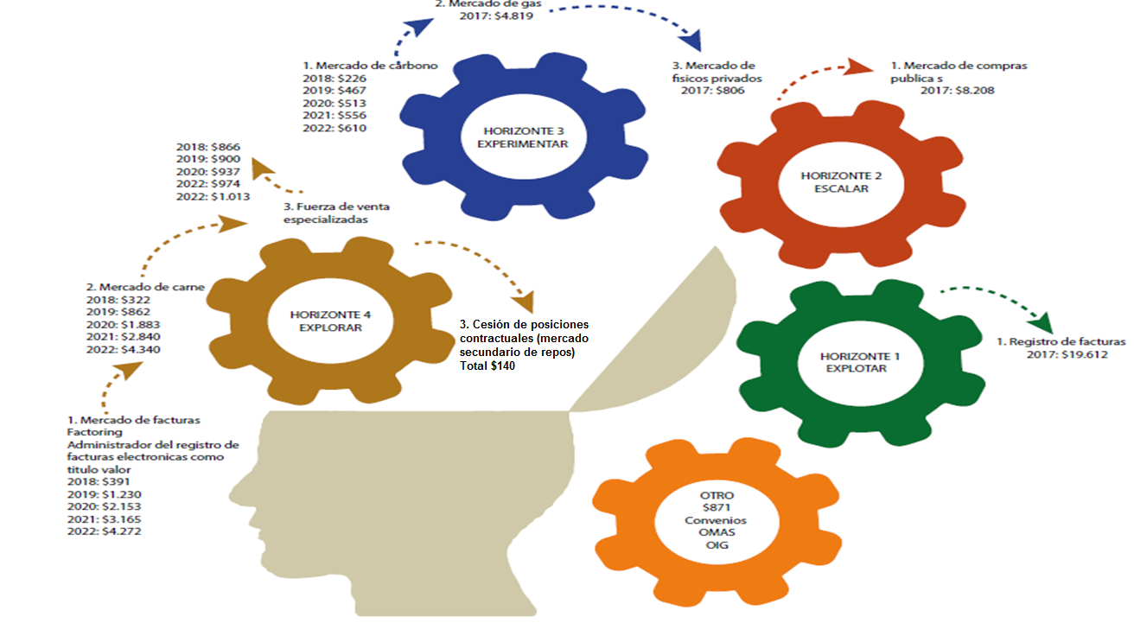


Slide 90
Horizonte 1 - Explotar
Registro de Facturas
Mercado de Compras Públicas
Horizonte 2 - Escalar
OMAs
Horizonte 3 - Experimentar
Mercado de Carbono
Mercado de gas
Mercado de físicos privados
Horizonte 4 - Explorar
Mercado de facturas – Factoring
Mercado pecuarios

Slide 91
Portafolio de servicios
FINANCIACIÓN NO BANCARIA
CREACIÓN DE MERCADOS EFICIENTES
INFORMACIÓN
PRECIOS
VOLÚMENES
DE TRANSACCIÓN
SISTEMA DE REGISTRO
REPOS SOBRE CDM
MERCADO DE COMPRAS PÚBLICAS
GESTOR DEL MERCADO DE GAS
INFORMACIÓN
SECTORIAL
PRECIOS
INTERNACIONALES
OPERACIONES FORWARD CON PAGO ANTICIPADO Y GARANTÍA FAG
MERCADO DE FACTURAS
INFORMACIÓN
DE FACTURACIÓN
OPERACIONES DISPONIBLES Y FORWARDS
MERCADO DE CARBONO
ÍNDICES
DE PRECIOS
Y FINANCIEROS

Slide 92
1. Mercado de carbono
Crear un mercado que facilite los esfuerzos de mitigación de emisiones de Gases de Efecto Invernadero en Colombia, mediante una plataforma de negociación electrónica.
Objetivo
Mercado formal y transparente para la negociación de los UGEIs.
Mecanismo idóneo para apoyar regulaciones relacionadas con la compensación de las emisiones GEI. (Impuesto al carbono).
Mercado con trazabilidad internacional.
Facilita las iniciativas voluntarias de compensación de emisiones de GEI de agentes internacionales en Colombia.
Facilita la consecución de recursos para apalancar los proyectos forestales y/o energía limpia.
Necesidades
resueltas

Slide 93
2. Mercado de facturas
OBJETIVO:
Crear un instrumento financiero bursátil por medio de una Rueda de negociación electrónica, a través del cual se desarrolle un mercado organizado de descuento de facturas físicas y electrónicas.
Dar otra alternativa de financiamiento no bancario a las empresas por medio de un mecanismo segur, eficiente y transparente y que actualmente no tienen acceso al sector financiero tradicional.

Slide 94
6. Informe Comité de Regulación.

Slide 95
6. Informe Comité de Regulación.
Se informa al Comité que la administración suscribió contrato con la doctora Susana Gómez, con quien sostuvo una primera sesión el pasado 26 de Julio donde le fue presentado el Comité el cronograma propuesto por el consultor y desagregado en Mercado de Físicos Privados y Factoring.
Por último, se remitió a los miembros el proyecto de reglamento para consideración de la Junta Directiva del mes de agosto.

Slide 96
7. Presentación del cronograma de Ajustes de documentos corporativos y metodología de trabajo

Slide 97
8. Capacitaciones.

Slide 98
a. Modelo de Gobierno Corporativo b. Código de Buen Gobierno. c. Capacitaciones obligatorias Sistemas de Control Interno.
8. Capacitaciones. – Gestión Humana Reporte en Diciembre.

Slide 99
9. Proposiciones y varios.

